Slide 1

Министерство образования и науки Республики Татарстан
Государственное автономное профессиональное образовательное учреждение
«Атнинский сельскохозяйственный техникум им. Габдуллы Тукая»
Обновление и модернизация материально- технической базы профессиональной образовательной организации
ГАПОУ «Атнинский сельскохозяйственный техникум им. Габдуллы Тукая»

Slide 2
Наименование проекта:
Проект по обеспечению соответствия материально-технической базы образовательной организации, реализующей образовательные программы среднего профессионального образования, современным требованиям
Цель проекта:
Создание условий для обеспечения качественной подготовки кадров в сельском хозяйстве путем обновления и модернизации материально-технической базы организации в соответствии с требованиями ФГОС СПО, стандартов Ворлдскиллс

Slide 3
Задачи проекта:
1. Обновление и модернизация материально-технической базы техникума для подготовки кадров по наиболее востребованным и перспективным профессиям и специальностям среднего профессионального образования (36.02.01 Ветеринария, 35.02.16 Эксплуатация и ремонт сельскохозяйственной техники и оборудования).
2. Внедрение современных технологий электронного обучения и ДОТ при реализации программ профессионального обучения и дополнительных образовательных программ.
3. Внедрение современных технологий оценки качества подготовки выпускников СПО на основе демонстрационного экзамена (с учетом требований Ворлдскиллс).
4. Расширение портфеля актуальных программ профессионального обучения и дополнительного образования в соответствии со стратегией регионального развития.

Slide 4
Сельское хозяйство
Группа компетенций:
Ветеринария;
Выбранное для реализации проекта направление создания мастерских:
Промышленное садоводство;
Сельскохозяйственные биотехнологии;
Эксплуатация сельскохозяйственных машин.

Slide 5
ОБЪЕМ ФИНАНСИРОВАНИЯ ПРОЕКТА ( В ТЫС. РУБЛЕЙ)
ФЕДЕРАЛЬНЫЙ БЮДЖЕТ | РЕГИОНАЛЬНЫЙ БЮДЖЕТ | ВНЕБЮДЖЕТНЫЕ СРЕДСТВА
39 546, 4 | 10 062, 96 | 1 200, 0 (1 000, 0 – собств.ср.; 200, 0 - РД
Распределяются на:
Учебно-лабораторное оборудование: 2 810, 285 руб.;
Учебно-производственное оборудование: 45 609, 885 руб.;
Программно-методическое обеспечение: 1 189, 19 руб.

Slide 6

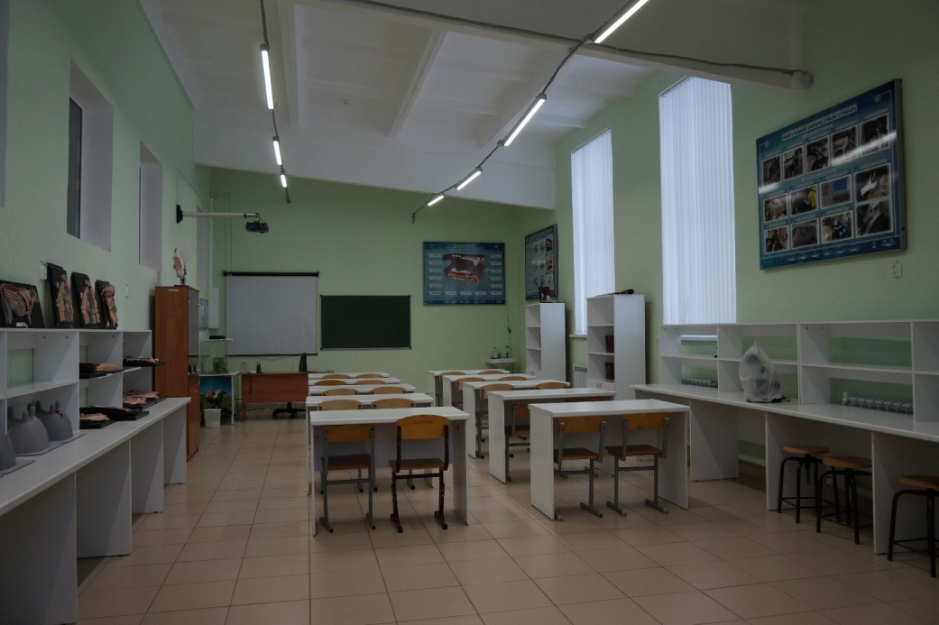
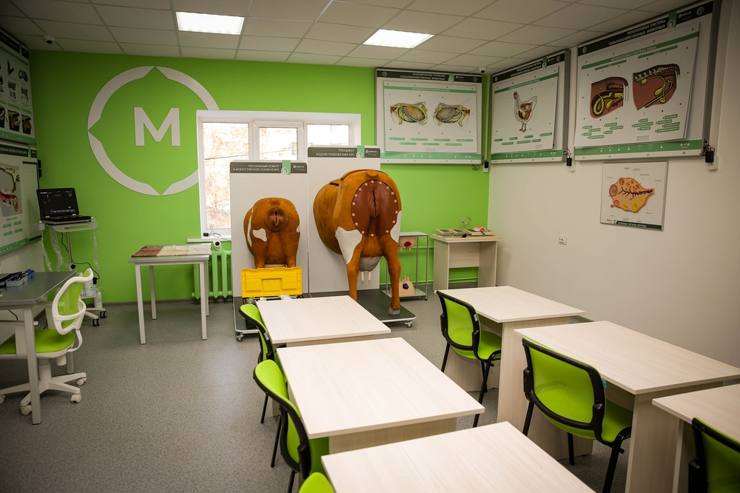
Мастерская по компетенции Ветеринария
До
После
КОЛИЧЕСТВО ОСНАЩЕННЫХ В РАМКАХ ПРОЕКТА РАБОЧИХ МЕСТ - 6

Slide 7
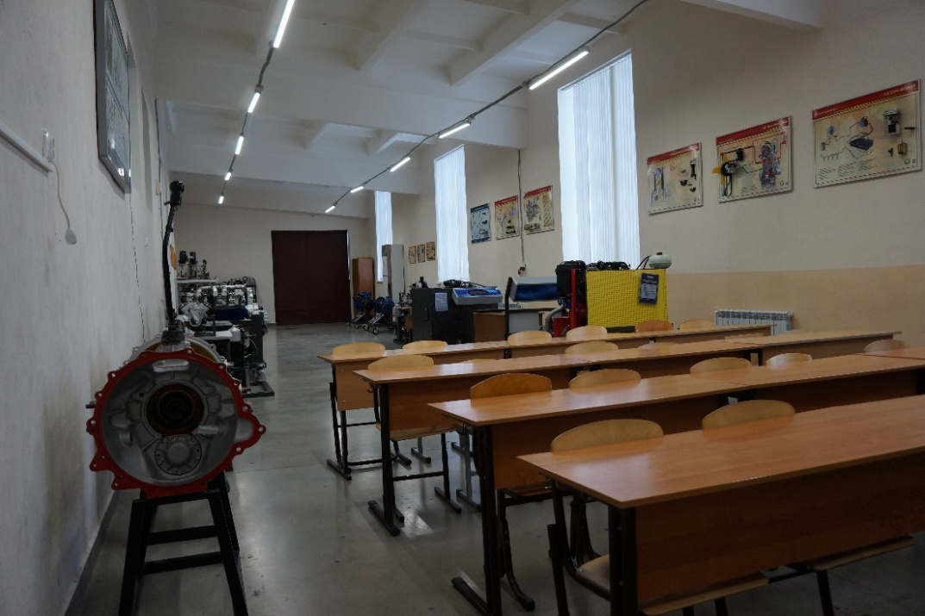
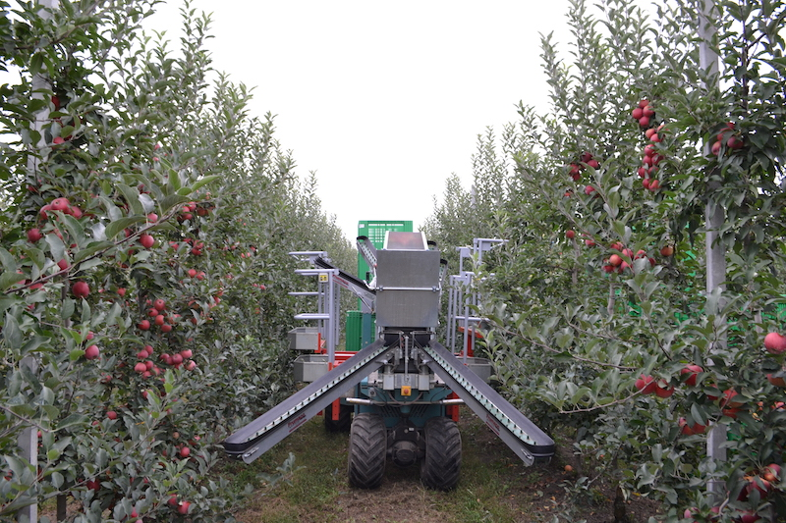
Мастерская по компетенции Промышленное садоводство
До
После
КОЛИЧЕСТВО ОСНАЩЕННЫХ В РАМКАХ ПРОЕКТА РАБОЧИХ МЕСТ - 6

Slide 8

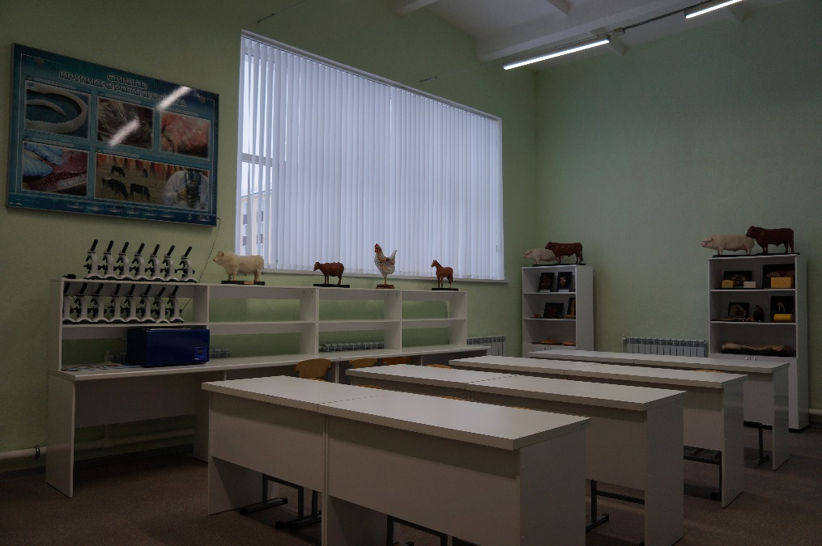
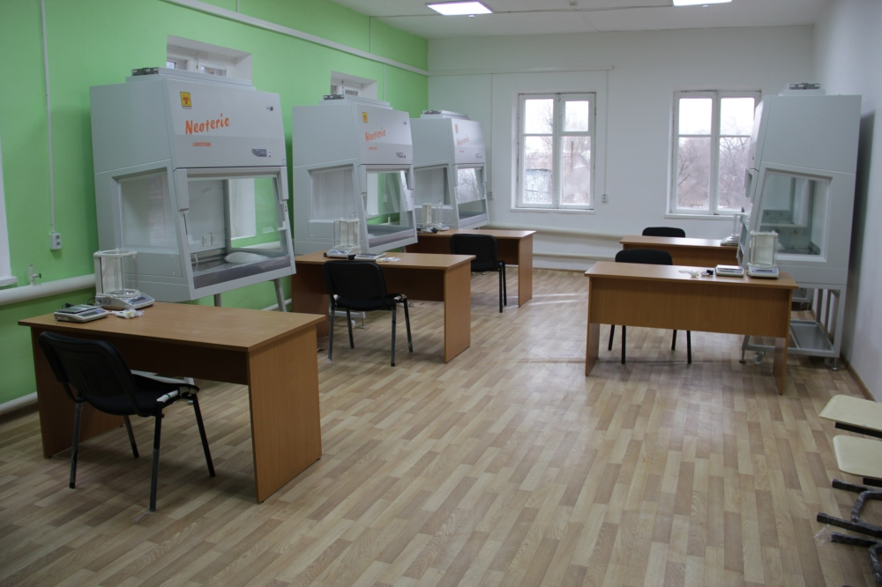
Мастерская по компетенции Сельскохозяйственные биотехнологии
До
После
КОЛИЧЕСТВО ОСНАЩЕННЫХ В РАМКАХ ПРОЕКТА РАБОЧИХ МЕСТ - 5

Slide 9

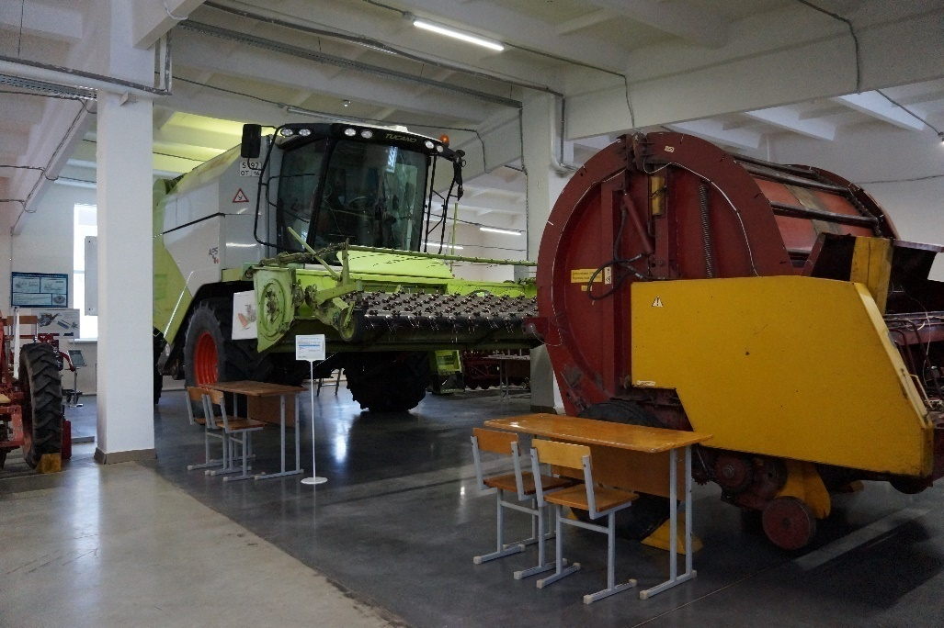
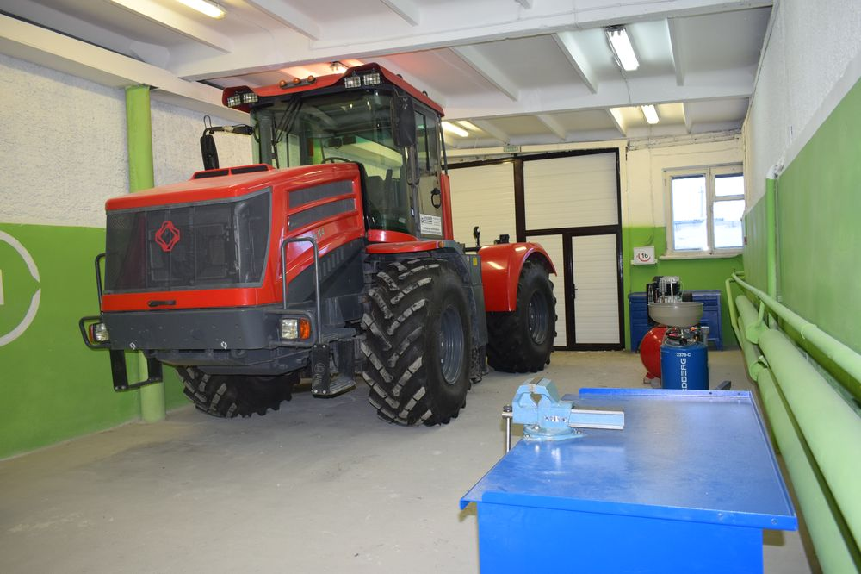
Мастерская по компетенции Эксплуатация сельскохозяйственных машин
До
После
КОЛИЧЕСТВО ОСНАЩЕННЫХ В РАМКАХ ПРОЕКТА РАБОЧИХ МЕСТ - 4

Slide 10
Дорожная карта (план мероприятий) реализации мероприятий государственной программы РФ «Развитие образования» и «Обновление и модернизация материально-технической базы профессиональных образовательных организаций»
ГАПОУ «Атнинский сельскохозяйственный техникум им. Габдуллы Тукая»
№ п/п | Мероприятие | Ключевой результат | Сроки реализации | Ответственный исполнитель
Организационно-распорядительный этап
1.1 | Издание приказа о рабочей группе по реализации проекта | Приказ № 16-о от 01.02.2021 года | Январь -февраль 2021 года | Гарипова Р.М. - директор
1.2 | Разработка положения о рабочей группе | Положение от 01.02.2021 года | Январь -февраль 2021 года | Ахмадуллин С.Н. - зам.директора по ПО Бурганова Л.Ф. - методист
1.3 | Создание вкладки о реализации проекта на сайте техникума | https://edu.tatar.ru/ atnya/org6185 | Январь -февраль 2021 года | Шакиров А.И. - программист

Slide 11
2. Обновление и модернизация материально-технической базы техникума, закупка учебно-лабораторного, учебно-производственного оборудования, программно-методического обеспечения
2.1 | Закупка учебно-лабораторного оборудования | Установленное учебно-лабораторное оборудование | 2-4 квартал 2021г. | Баязитова Г.Г. – зам.директора по ГЗ-КУ Ахмадуллин С.Н.- зам.директора по ПО Ханафиев И.Н. – преподаватель Галимзянов М.Р.- преподаватель Биккинин А.Н. – преподаватель Хасанова Ф.Ф. - преподаватель
2.2 | Закупка учебно-производственного оборудования | Установленное учебно-производственное оборудования | 2-4 квартал 2021г. | Баязитова Г.Г. – зам.директора по ГЗ-КУ Ахмадуллин С.Н.- зам.директора по ПО Ханафиев И.Н. – преподаватель Галимзянов М.Р.- преподаватель Биккинин А.Н. – преподаватель Хасанова Ф.Ф. - преподаватель

Slide 12
2.3 | Закупка программного и методического обеспечения | Установленное программное и методическое обеспечение | 2-3 квартал 2021г. | Баязитова Г.Г. – зам.директора по ГЗ-КУ Бурганова Л.Ф. - методист Ханафиев И.Н. – преподаватель Галимзянов М.Р.- преподаватель Биккинин А.Н. – преподаватель Хасанова Ф.Ф. - преподаватель
2.4 | Модернизация/ ремонт учебных помещений | Отремонтированные помещения | 1-3 квартал 2021г. | Баязитова Г.Г. – зам.директора по ГЗ-КУ
3. Обновление и разработка образовательных программ с учетом технологии электронного обучения и ДОТ. Реализация программы профориентации
3.1 | Внесение изменения в содержание программ по специальностям 35.02.16 Эксплуатация и ремонт сельскохозяйственной техники и оборудования, 36.02.01 Ветеринария | Измененные программы | 3-4 квартал 2021г. | Ахмадуллин С.Н.- зам.директора по ПО Бурганова Л.Ф. - методист
3.2 | Разработка и реализация программ профессионального обучения с учетом требований стандартов Ворлдскиллс по компетенциям: Эксплуатация сельскохозяйственных машин, Ветеринария | Программы профессионального обучения | В течение 2021 года | Ахмадуллин С.Н.- зам.директора по ПО

Slide 13
4. Внедрение современных технологий оценки качества подготовки выпускников с использованием демонстрационного экзамена и методике Ворлдскиллс
4.1 | Применение методики Ворлдскиллс и современных технологий оценки качества подготовки выпускников с использованием демонстрационного экзамена по программам профессионального обучения | Протоколы экзамена | Декабрь 2021г. | Ахмадуллин С.Н.- зам.директора по ПО
4.2 | Подготовка студентов к участию в чемпионатах Ворлдскиллс по компетенциям: -ветеринария -эксплуатация сельскохозяйственных машин -сельскохозяйственные биотехнологии -промышленное садоводство | Результаты чемпионатов Ворлдскиллс | 3-4 квартал 2021г. | Ахмадуллин С.Н.- зам.директора по ПО
4.3 | Проведение демонстрационного экзамена по компетенции Ветеринария | Протоколы экзамена | Июнь 2021г. | Ахмадуллин С.Н.- зам.директора по ПО
4.4 | Организация повышения квалификации сотрудников, занятых в использовании и обслуживании материально-технической базы мастерских и сертификация на присвоение статуса эксперта с правом оценки демонстрационного экзамена | Электронные сертификаты | В течение 2021г. | Ахмадуллин С.Н.- зам.директора по ПО Бурганова Л.Ф. - методист

Slide 14
5. Расширение портфеля актуальных программ ПО, ДПО
5.1 | Разработка и реализация следующих программ профессионального обучения: -19205 Тракторист-машинист сельскохозяйственного производства категории «ВС» -19205 Тракторист-машинист сельскохозяйственного производства категории «С» -19205 Тракторист-машинист сельскохозяйственного производства категории «СD» -Водитель погрузчика -15586 Оператор животноводческих комплексов и механизированных ферм -15830 Оператор по искусственному осеменению животных -18111 Санитар ветеринарный | Утвержденные программы | В течение 2021г. | Ахмадуллин С.Н. – зам.директора по ПО Бурганова Л.Ф. – методист Ханафиев И.Н. - преподаватель Галимзянов М.Р. - преподаватель Хисамиев И.М. - преподаватель

Slide 15
6. Разработка и реализация ДОП для педагогического сообщества Республики Татарстан. Тиражирование опыта реализации проекта
6.1 | Разработка и реализация программ дополнительного образования для педагогических кадров: -повышение квалификации для преподавателей и мастеров производственного обучения по программе «Эксплуатация сельскохозяйственных машин»; -повышение квалификации для преподавателей и мастеров производственного обучения по программе «Ветеринария»; -повышение квалификации для преподавателей и мастеров производственного обучения по программе «Сельскохозяйственные биотехнологии» -повышение квалификации для преподавателей «Использование современных информационных технологий с целью углубления формирования профессиональных компетенций в условиях реализации ФГОС СПО» | Утвержденные программы | В течение 2021г. | Бурганова Л.Ф. – методист
 | Публикация в СМИ | Статьи | В течение 2021-2022 г. | Хасанова Ф.Ф. – зам.директора по УВР

Slide 16
Целевые показатели проекта
3.1. | Расширение портфеля программ профессионального обучения и ДПО | Плановое значение показателя на конец 2021
3.1.1 | Количество новых программ профессионального обучения и ДПО (для лиц, не имеющих ПО), включая программы профессиональной подготовки, повышения квалификации и переподготовки, разработанных с учетом закупленного оборудования, ед. | 7
3.1.2 | Количество новых программ ДПО (для лиц, имеющих СПО или ВО), разработанных с учетом закупленного оборудования, ед. | 3
3.1.3 | Количество дополнительных общеобразовательных программ для детей и взрослых, реализуемых с использованием материально-технической базы мастерской, ед. | 7
3.2. | Развитие материально-технической базы Организации
3.2.1 | Количество мастерских, созданных в Организации, ед. | 4
3.2.2 | Количество новых оборудованных рабочих мест, созданных в Организации, ед. | 21
3.2.3 | Количество внедренных в учебный процесс единиц современного оборудования, ед. | 76
3.2.4 | Количество внедренных в учебный процесс единиц оборудования, обеспечивающие применение дистанционных образовательных технологий и электронного обучения (далее – ДОТ), ед. | 54
3.2.5 | Площадь отремонтированных учебных помещений, кв.м. | 619,4

Slide 17
Целевые показатели проекта
3.1. | Расширение портфеля программ профессионального обучения и ДПО | Плановое значение показателя на конец 2021
3.3. | Распространение инновационных технологий и методик обучения
3.3.1 | Количество разработанных программ модулей, дисциплин по профессиям/ специальностям, входящим в заявленное направление создания мастерских, предусматривающих использование электронного обучения, ДОТ, ед. | 4
3.3.2 | Количество разработанных программ модулей, дисциплин по профессиям/ специальностям, входящим в заявленное направление создания мастерских, предусматривающих проведение демонстрационного экзамена, ед | 4
3.3.3 | Количество разработанных программ профессионального обучения, ДПО по компетенциям, входящим в приоритетную группу, предусматривающих использование электронного обучения, ДОТ, ед. | 4
3.3.4 | Количество разработанных программ профессионального обучения, ДПО по компетенциям, входящим в приоритетную группу, предусматривающих проведение демонстрационного экзамена, ед. | 4
3.3.5 | Численность выпускников Организации, обучавшихся по профессиям/ специальностям, входящим в заявленное направление создания мастерских, прошедших демонстрационный экзамен на оборудовании, закупленном для оснащения мастерских, чел. | 54
3.3.6 | Численность выпускников других организаций субъекта Российской Федерации, обучавшихся по профессиям/ специальностям, входящим в заявленное направление создания мастерских, прошедших демонстрационный экзамен на оборудовании, закупленном для оснащения мастерских, чел. | 20
3.3.7 | Численность выпускников Организации, обучавшихся по профессиям/ специальностям, входящим в заявленное направление создания мастерских, прошедших демонстрационный экзамен на оборудовании, закупленном для оснащения мастерских, и продемонстрировавших уровень, соответствующий стандартам Ворлдскиллс, чел. | 44
3.3.8 | Доля выпускников Организации, обучавшихся по профессиям/ специальностям, входящим в заявленное направление создания мастерских, прошедших демонстрационный экзамен на оборудовании, закупленном для оснащения мастерских, и продемонстрировавших уровень, соответствующий стандартам Ворлдскиллс, в общей численности выпускников Организации, прошедших демонстрационный экзамен, % | 40

Slide 18
Целевые показатели проекта
3.1. | Расширение портфеля программ профессионального обучения и ДПО | Плановое значение показателя на конец 2021
3.3.9 | Удельный вес численности студентов, обучающихся по профессиям / специальностям, входящим в заявленное направление создания мастерских, принявших участие в чемпионатах «Молодые профессионалы» (Ворлдскиллс Россия) по компетенциям, входящим в заявленную приоритетную группу компетенций, в общей численности студентов Организации % | 5
3.4 | Влияние планируемых результатов проекта на развитие образовательной среды СПО в субъекте Российской Федерации
3.4.1 | Количество новых программ повышения квалификации для педагогических работников сторонних образовательных организаций, по внедрению современных программ и технологий обучения, разработанных с учетом закупленного оборудования, ед. | 4
3.4.2 | Количество педагогических работников сторонних организаций, прошедших повышение квалификации по разработанным программам повышения квалификации с использованием электронного обучения, ДОТ, чел. | 40
3.4.3 | Количество педагогических работников, реализующих образовательные программы с использованием оборудования мастерских, прошедших повышение квалификации по программам, основанным на опыте Союза Ворлдскиллс, чел. | 4
3.4.4 | Численность граждан Российской Федерации, за исключением студентов, прошедших обучение на базе мастерских, чел. | 40
3.4.5 | Количество штатных сотрудников организации, имеющих свидетельство эксперта с правом оценки демонстрационного экзамена по компетенциям, соответствующим профилям мастерских. | 12

